Slide 1
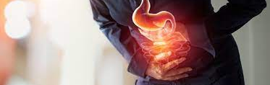
FTO Tractus Digestivus
Florien Hakvoort / Valentina Baranova
6-6-2023
Archipel Woonzorggroep

Slide 2
Inhoud
Leerdoelen
Inleiding
Formularium Misselijkheid en braken - NHG herzien 2022-12
Formularium/START-STOPP tr digestivus–
(Preventie van) maagklachten, NHG 2021-3
Formularium Obstipatie/diarree – focus op
Prikkelbaar darm syndroom, NHG herzien 2022-11
Notes:
'Er zijn al ontzettend veel facetten vorig jaar besproken door Valentina, het doel van dit praatje is kort de kennis opfrissen van medicatie voor misselijkheid braken, ook de nieuwe richtlijn PDS doornemen, ook al zullen we met dit onderwerp minder van doen hebben dan huisartsen, maar komen er enkele adviezen uit naar voren die van waarde zijn, uitgaande van ons formularium obstipatie en diarree. En ik wil de zaken die in het formularium die nog niet up to date zijn met de voorstellen vanuit Valentina’s praatje nog even doorlopen.

Slide 3
Leerdoelen
Bewustwording en uniformering van eigen voorschrijfgedrag
Up-to-date houden en evalueren van het eigen online verpleeghuisformularium aan de hand van de meest actuele richtlijnen
Deskundigheidsbevordering t.a.v. specifieke geneesmiddelen
Deskundigheid bevordering ten aanzien van geriatrische patiënt

Slide 4
Inleiding
Misselijkheid - oorzaken
Vertraagde maagontlediging die het gevolg kan zijn van onder andere invasie door een tumor (maagcarcinoom, metastasen van elders), medicamenteus (onder andere opioïden, anticholinergica), compressie door hepatomegalie, ascites, obstructie van de pylorus door bijvoorbeeld een pancreascarcinoom, maagulcus.
Andere abdominale oorzaken zoals obstipatie, peritonitis carcinomatosa, ileus, levermetastasen, leverstuwing bij hartfalen, galstenen, nierstenen. Misselijkheidsklachten bij hartfalen zijn niet het gevolg van rechtstreekse prikkeling van de nervus vagus maar van het feit dat hartfalen op termijn leverstuwing veroorzaakt hetgeen leidt tot prikkeling van zowel de nervus vagus als van de chemotriggerzone en daardoor het braakcentrum activeren. Bij nierfalen zijn het metabolieten die de chemotriggerzone kunnen activeren.
Chemische/metabole oorzaken door medicamenten (chemotherapeutica, anti-epileptica, theofylline, digoxine, SSRI’s), hypercalciëmie, hyponatriëmie, nierinsufficiëntie, leverfalen.
Cerebrale/psychologische oorzaken door hersenmetastasen, primaire hersentumor, meningitis, hersenbloeding, invloeden van geur en smaak, heftige pijn, angst en spanning.
Vestibulaire oorzaken (zeer zelden in de palliatieve fase; medicamenteus (opioïden, aspirine), aandoening labyrint, tumor van binnen- of middenoor/schedelbasis).
Bron: Pallialine, Misselijkheid en braken in de palliatieve fase
Notes:
Misselijkheid is een subjectieve gewaarwording die moeilijk valt te definiëren. Het is een onaangenaam gevoel in de buik, vaak gepaard gaande met ziektegevoel, geen zin in eten en (aandrang tot) braken.

Slide 5
Inleiding - misselijkheid
Bron: Pallialine, Misselijkheid en braken in de palliatieve fase
Notes:
https://www.venvn.nl/media/tzopk3tu/misselijkheid-en-braken.pdf
Het optreden van misselijkheid en braken wordt gereguleerd door het braakcentrum (nucleus tractus solitarius en nucleus dorsalis nervi vagi), gelokaliseerd in de hersenstam (zie figuur 1). Hierbij zijn verschillende neurotransmitters en receptoren betrokken: dopamine (dopamine-2 of D2-receptor), serotonine (serotonine (5HT2- of 5HT3)-receptor, acetylcholine (acetylcholine- of muscarine-receptor), histamine (histamine- of H1-receptor), substance P (neurokinine-1 of NK1-receptor) en gamma-aminoboterzuur (gamma-aminoboterzuur(GABA)-receptor). De belangrijkste aanvoerende banen zijn afkomstig van: • de nervus vagus de chemoreceptor triggerzone, eveneens gelokaliseerd in de hersenstam (area postrema), maar buiten de bloed-hersenbarrière • • het evenwichtsorgaan • hogere corticale centra Perifere stimulatie van chemo- en mechanoreceptoren in maag, darm, lever en peritoneum kan via de nervus vagus aanleiding geven tot activatie van het braakcentrum. Medicamenten en metabole afwijkingen (bijvoorbeeld hypercalciëmie of nierinsufficiëntie) kunnen via centrale stimulatie van de receptoren in de chemoreceptor triggerzone het braakcentrum activeren. Vestibulaire en cerebrale/psychogene factoren oefenen hun invloed uit via de aanvoerende banen vanuit respectievelijk het evenwichtsorgaan en de cortex cerebri.

Slide 6
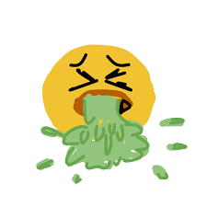
Inleiding - braken
N.Phrenicus → Diafragma
N.Vagus → spieren maag, slokdarm, larynx en farynx
Spinale zenuwen → Spieren buikwand en thorax

Slide 7
Misselijkheid en braken, NHG 2022-12
Behandeling van ongecompliceerde misselijkheid en braken met een anti-emeticum wordt niet geadviseerd bij volwassenen vanwege het gebrek aan bewijs voor de effectiviteit ervan
Overweeg alleen in uitzonderlijke gevallen behandeling met een anti-emeticum (bijvoorbeeld bij reizen, ouderen met diabetes mellitus en een verhoogd risico op dehydratie)
Geef domperidon tablet, 1-3 dd 10 mg, behandel max. 1 week.
Bij eGFR < 50 ml/min: dosering verlagen naar 1-2 dd 10 mg.
Contra-indicaties: verlengde QT-tijd *, hartritme- en leverfunctiestoornissen, bekende elektrolytenstoornissen (hyperkaliëmie, hypomagnesiëmie).
Bijwerkingen: hartritmestoornissen (zelden), extrapiramidale verschijnselen (soms).
DOMPERIDON
FK.cvz.nl Ernstige nierfunctiestoornis (creatinineklaring < 30 ml/min): de toedieningsfrequentie verlagen tot 1–2×/dag en eventueel de dosis verlagen.
Notes:
* Kan me voorstellen dat dit een relatieve contra-indicatie is, en we gezien palliatieve fase keuzes maken en deze contra-indicatie dus als relatief zien? Niet benoemen in formularium.

Slide 8
Misselijkheid en braken, NHG 2022-12
Geef metoclopramide tablet/zetpil, 1-3 dd 10 mg, min. 6 uur tussen 2 doses, behandel max. 5 dagen.
Bij eGFR < 50 en ≥ 10 ml/min: geef domperidon of metoclopramide, 1-3 dd 5 mg.
Bij eGFR < 10 ml/min: metoclopramide, 1-3 dd 2,5 mg.
Contra-indicaties: levodopa en andere dopamineagonisten, ziekte van Parkinson, epilepsie, verlengde QT-tijd*.
Bijwerkingen: extrapiramidale stoornissen (vaak).
METOCLOPRAMIDE: FK.cvz.nl
Bij een creatinineklaring van 15–60 ml/min: dosis verlagen met 50%. Bij een creatinineklaring < 15 ml/min: dosis verlagen met 75%.
Notes:
Het rode is in NHG benoemd wat nog niet in formularium opgenomen is.
* Kan me voorstellen dat dit een relatieve contra-indicatie is, en we gezien palliatieve fase keuzes maken en deze contra-indicatie dus als relatief zien? Niet benoemen in formularium.

Slide 9
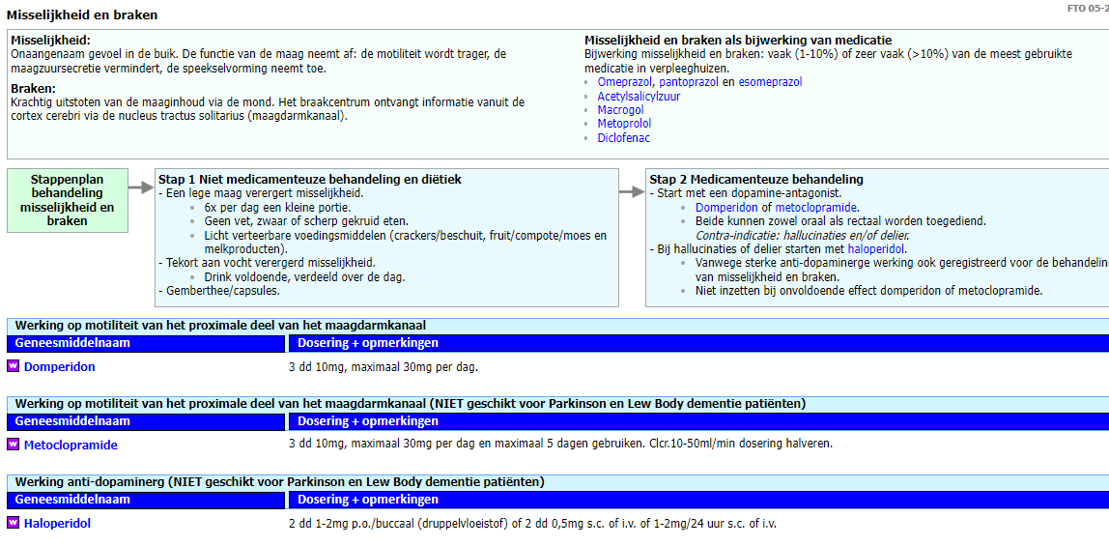
Misselijkheid en braken, NHG 2022-12

Slide 10
Misselijkheid en braken, NHG 2022-12
Opioiden, anticholinergica toevoegen?
Maximaal 1 week gebruiken
Bij eGFR < 10 ml/min: metoclopramide, 1-3 dd 2,5 mg.
Notes:
Apotheker:
Metoclopramide Bij verminderde nierfunctie bij volwassenen:
creatinineklaring 10-50 ml/min: 50% van de standaarddosering;
creatinineklaring kleiner dan 10 ml/min: 25% van de standaarddosering
Kies ook een zo’n laag mogelijk effectieve dosering.
Domperidon:
NHG geeft aan; aanpassing bij eGFR < 50 verlagen naar 1-2 dd 10mg. Echter
Apotheker zegt Bij verminderde nierfunctie is aanpassing van de dosering niet noodzakelijk.

Slide 11
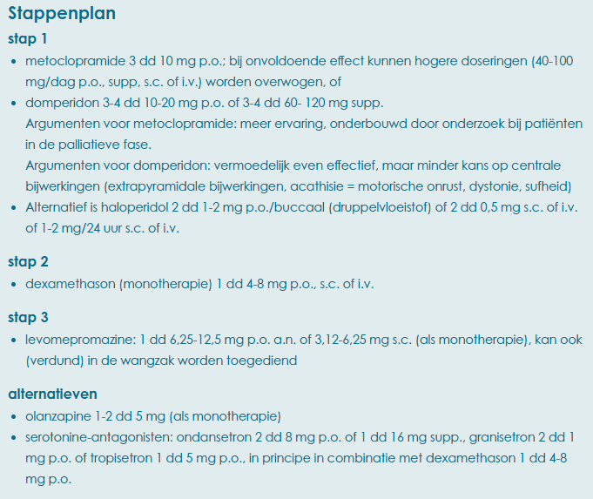
Misselijkheid en braken, Pallialine 2014-6

Slide 12
Palliatieve fase??
in de palliatieve fase als er onvoldoende reactie is op behandeling met metoclopramide, domperidon of haloperidol.

Slide 13
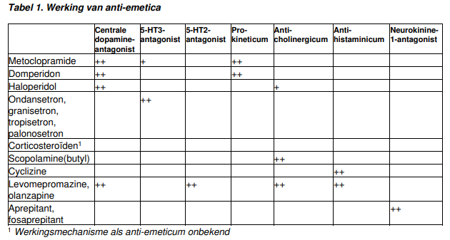
Misselijkheid en braken – Inleiding
Bron: IKNL, Misselijkheid en braken in de palliatieve fase
Notes:
Prokinetica (metoclopramide, domperidon) bevorderen de maagontlediging door blokkade van D2-receptoren in de maagwand; metoclopramide activeert bovendien receptoren in de maagwand, waardoor acetylcholine vrijkomt, hetgeen de maagontlediging verder bevordert.
Bij gastroparese -> prokinetica (metoclopramide, domperidon) bevorderen de maagontlediging door blokkade van D2-receptoren in de maagwand; metoclopramide activeert bovendien receptoren in de maagwand, waardoor acetylcholine vrijkomt, hetgeen de maagontlediging verder bevordert.
Ondansetron, granisetron -> Terminaal nierfalen 1e keus.
Vestibulaire oorzaken -> Scopolamine

Slide 14
Preventie van maagklachten door medicatiegebruik, NHG 3-2021
PPI bij gebruikers van een klassiek NSAID
≥ 70 jaar
met een ulcus of maagcomplicatie in de voorgeschiedenis
met ≥ 2 van de volgende risicofactoren:
leeftijd 60-70 jaar
ernstige invaliderende reumatoïde artritis, hartfalen of diabetes
hooggedoseerd NSAID (dagelijkse dosis diclofenac >100 mg, ibuprofen >1200 mg, naproxen >500 mg)
comedicatie met verhoogd risico op maagcomplicaties (vitamine K-antagonist, DOAC, heparine, clopidogrel, prasugrel, ticagrelor, laaggedoseerd salicylaat, systemisch corticosteroïd, SSRI, venlafaxine, duloxetine, trazodon, spironolacton)

Slide 15
Preventie van maagklachten door medicatiegebruik, NHG 3-2021
PPI bij gebruikers van een klassiek NSAID
≥ 70 jaar
met een ulcus of maagcomplicatie in de voorgeschiedenis
met ≥ 2 van de volgende risicofactoren:
leeftijd 60-70 jaar
ernstige invaliderende reumatoïde artritis, hartfalen of diabetes
hooggedoseerd NSAID (dagelijkse dosis diclofenac >100 mg, ibuprofen >1200 mg, naproxen >500 mg)
comedicatie met verhoogd risico op maagcomplicaties (vitamine K-antagonist, DOAC, heparine, clopidogrel, prasugrel, ticagrelor, laaggedoseerd salicylaat, systemisch corticosteroïd, SSRI, venlafaxine, duloxetine, trazodon, spironolacton)
Voorstel: aanpassing formularium

Slide 16
Preventie van maagklachten door medicatiegebruik, NHG 3-2021
PPI bij gebruikers van laaggedoseerde salicylaten of COX-2-selectieve NSAID’s
≥ 80 jaar
≥70 jaar én comedicatie met verhoogd risico op maagcomplicaties (vitamine K-antagonist, DOAC, heparine, clopidogrel, prasugrel, ticagrelor, laaggedoseerd salicylaat, systemisch corticosteroïd, SSRI, venlafaxine, duloxetine, trazodon, spironolacton)
≥ 60 jaar én ulcus of maagcomplicatie in de voorgeschiedenis
COX-2 selectief meloxicam; diclofenac; celecoxib; etoricoxib.

Slide 17
Preventie van maagklachten door medicatiegebruik, NHG 3-2021
Corticosteroïd: overweeg een PPI bij > 30 dagen gebruik van systemisch corticosteroïd én ulcus in de voorgeschiedenis
Antitromboticum, SSRI, venlafaxine, duloxetine, trazodon, spironolacton: overweeg een PPI alleen bij meerdere risicofactoren, zoals ulcus in de voorgeschiedenis, hoge leeftijd, andere risicomedicatie en ernstige comorbiditeit (invaliderende artritis, hartfalen, diabetes)
Voorstel: Volledige aanvulling in bovenstaande tekst in formularium.

Slide 18
Preventie van maagklachten door medicatiegebruik, NHG 3-2021
Conform richtlijn NHG = geen aanpassingen

Slide 19
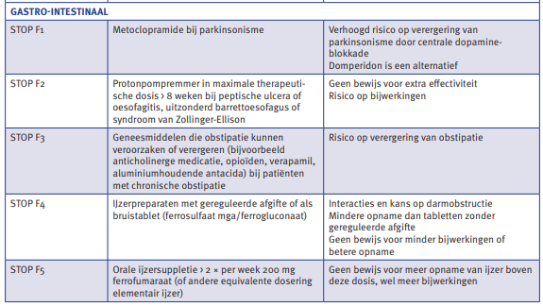
STOPP-criteria medicatie Tractus digestivus, NHG 2020
Voorstel: Aanvulling syndroom van Zollinger-Ellison
NHG, Tabel 1 STOP-NL: criteria van potentieel ongeschikte medicijnen voor oudere patiënten (> 70 jaar), versie 2020
Notes:
Het syndroom van Zollinger-Ellison is een zeldzame, ernstige aandoening met kleine tumoren in de dunne darm (twaalfvingerige darm) of alvleesklier. Deze tumoren worden neuro-endocriene tumoren genoemd (NET). Deze tumoren produceren het hormoon gastrine. Gastrine zet de maag aan tot overmatige productie van maagzuur. Hierdoor kunnen ernstige zweren in de slokdarm, maag en dunne darm ontstaan.

Slide 20
Prikkelbare darm syndroom, NHG 2022-11
Klachten en verschijnselen die passen bij PDS
Kernsymptomen:
buikpijn of een ongemakkelijk of opgeblazen gevoel in de buik
veranderingen of wisselingen in het ontlastingspatroon (frequentie en/of vorm)
Overige symptomen:
obstipatie (niet alleen door frequentie, maar ook door samenstelling bepaald:
ook bij meerdere keren ontlasting per dag kan er sprake zijn van obstipatie)
diarree
slijm bij de ontlasting
winderigheid
meer of minder klachten na eten
meer of minder klachten na de ontlasting
misselijkheid
Overige factoren die de diagnose PDS waarschijnlijker kunnen maken:
recente ingrijpende gebeurtenis of periode van grote spanning
aanwezigheid van somatische en psychiatrische comorbiditeit (met name angst en depressie)
heftige darminfectie in het verleden
voorgeschiedenis met aanhoudende lichamelijke klachten (ALK)
aanwezigheid van PDS in de familie
frequent consultatiepatroon
Er wordt onderscheid gemaakt in:
PDS met vooral obstipatie (PDS-C) PDS met vooral diarree (PDS-D) PDS-mengvorm (PDS-M).
Notes:
Zie ook richtlijn voor alarmsymptomen om aan somatische oorzaken van klachten te denken die evt. behandelbaar zijn.

Slide 21
Prikkelbare darm syndroom, NHG 2022-11
Geef adviezen over ongerustheid, vermijdingsgedrag, stressfactoren, voeding, probiotica en/of lichaamsbeweging.
Adviseer de richtlijnen goede voeding van de Gezondheidsraad.
Pas voeding aan bij één of enkele voedingsgerelateerde triggers, met behoud van een evenwichtig voedingspatroon.
Overweeg psylliumvezels (als zelfzorg) wanneer de voedingsadviezen onvoldoende verbetering geven, of de voeding te weinig vezels bevat.
We bevelen een glutenvrij dieet niet aan.
Psychologische behandelingen zijn effectief voor het verminderen van darmklachten.
Bij één of enkele duidelijke voedingsgerelateerde triggers zoals gasvormers, lactose, frisdrank, overmatig vet, pittige kruiden, cafeïne, alcohol, sorbitol, kunstmatige zoetstoffen en tarwezemelen kan de voeding hierop aangepast worden.
Notes:
Probiotica, in principe advies afraden, kwaliteit van bewijs is erg laag, verschillen probiotica, vaak toegevoegde suikers, als pt’en het willen proberen, max 8 weken, bij geen effect stop.

Slide 22
Prikkelbare darm syndroom, NHG 2022-11
Behandeling met geneesmiddelen is bij slechts een deel van de patiënten met PDS zinvol gebleken. De effectiviteit van de meeste voorgeschreven middelen is voor de brede PDS-patiëntengroep onvoldoende vastgesteld.

Slide 23
Prikkelbare darm syndroom, NHG 2022-11
Overweeg bij PDS-C: laxantia zoals psylliumzaad en macrogol
(bij bijwerkingen eventueel magnesiumhydroxide), bij onvoldoende effect: overweeg linaclotide (=2e lijns zorg).
Lactulose heeft niet de voorkeur, vanwege gasvorming (opgeblazen gevoel) in de darm als bijwerking

Slide 24
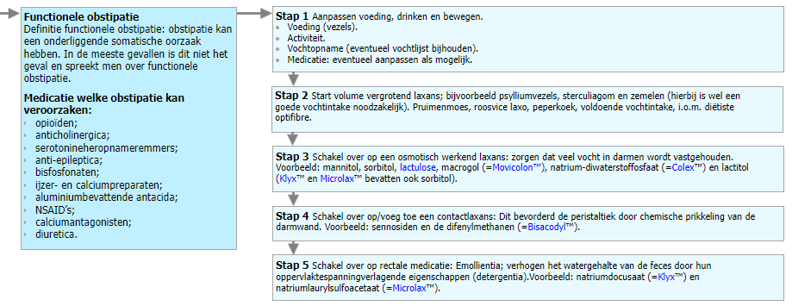
Prikkelbare darm syndroom, NHG 2022-11
Overweeg bij PDS-C: laxantia zoals psylliumzaad en macrogol
(bij bijwerkingen eventueel magnesiumhydroxide), bij onvoldoende effect: overweeg linaclotide (=2e lijns zorg).
Lactulose heeft niet de voorkeur, vanwege gasvorming (opgeblazen gevoel) in de darm als bijwerking ** Voorstel aanvulling
**

Slide 25
Prikkelbare darm syndroom, NHG 2022-11
**
**
* Voorstel: Let op; niet bij verdenking PDS ivm meer gasvorming
** Voorstel: Magnesiumhydroxide 2e keus bij verdenking prikkelbare darm syndroom.

Slide 26
Prikkelbare darm syndroom, NHG 2022-11
Overweeg bij PDS-D:
Volumevergrotende laxantia, bijvoorbeeld psylliumzaad 1-3 sachets per dag.
Overweeg als symptomatische behandeling loperamide capsules of tabletten 2 mg:
onderhoudsdosering 2-12 mg per dag
streef naar de laagst mogelijke effectieve dosering
Bewijs psylliumzaad NHG = laag. toevoegen in ons Formularium?
Notes:
Loperamide bindt aan opiaatreceptoren in de darmwand, vertraagt de darmmotiliteit, stimuleert de resorptie van water en ionen, en verhoogt de tonus van de inwendige anale sfincter.

Slide 27
Prikkelbare darm syndroom, NHG 2022-11
Overweeg indien pijnklachten op de voorgrond staan: paracetamol, maagsapresistente pepermuntolie.
- Innemen op de nuchtere maag, 30 min voor het eten met een groot glas koud water.
- Aanvangsdosis capsule MSR 182 mg 1-3 dd, zo nodig ophogen tot 2-6 capsules per dag.
- Evalueer na 8 weken het effect en eventuele bijwerkingen
Overweeg antidepressiva vanwege hun invloed op de pijnperceptie en op eventuele psychische comorbiditeit. Zie NHG richtlijn.
Voorstel: niet toevoegen, gezien voorkomen in onze populatie laag. Bewijs laag.
Voorstel: niet toevoegen (bekende expertise SO)
Notes:
Maagsapresistente pepermuntoliecapsules lijken een klein positief effect te hebben op het verminderen van buikpijn of algemene klachten, zonder dat er veel extra bijwerkingen genoemd worden. Maagsapresistente capsules verkleinen de kans op irritatie van maag (maagzuur) en slokdarm (refluxklachten), doordat de afgifte pas in het distale deel van de dunne darm plaatsvindt. Positief effect is aangetoont ten opzichte van placebo, niet ten opzichte van TCA’s en andere spasmolytica.
Patiënten ervaren vaak bijwerkingen (oprispingen, pepermuntsmaak, maagzuur), maar die zijn meestal mild en verdwijnen snel als het middel gestopt wordt.
De kosten zijn in 2022 ongeveer € 16 voor 60 capsules (gemiddelde hoeveelheid voor ongeveer 1 maand). Na ongeveer 2 maanden weet de patiënt of het middel werkt.

